Slide 1
UTokyo VPN,UTokyo WiFi Zoomライセンス
情報システム本部
玉造 潤史
石山 寛子

Slide 2
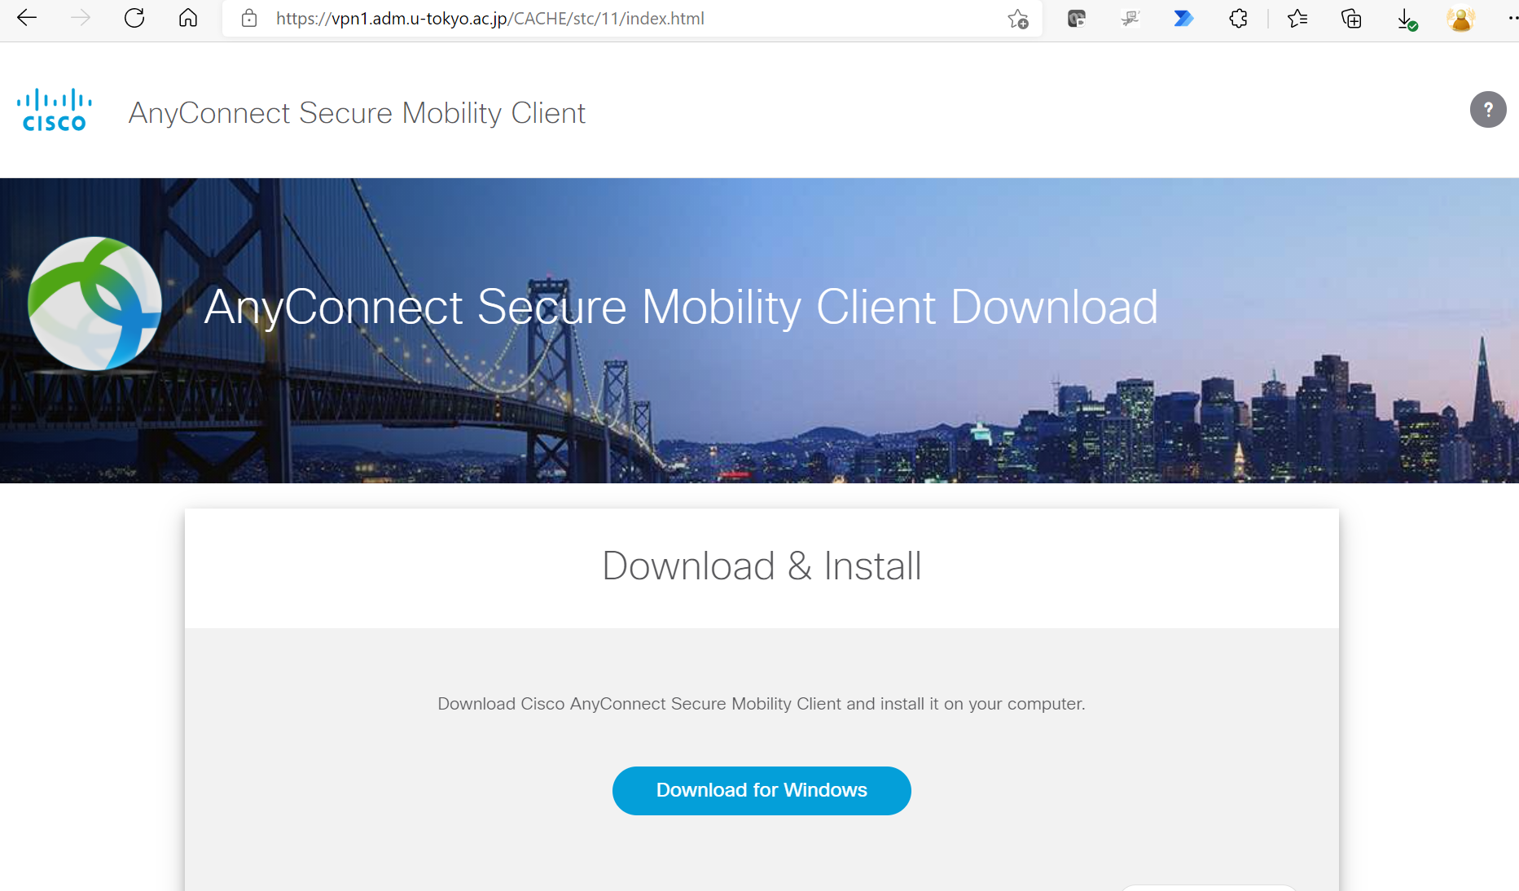
全学教職員向けVPNサービス (UTokyo VPN)
2021年9月27日午前9時から、全学の教職員向けにVPNサービスを提供します。
学外にいても UTokyo WiFi と同じネットワーク（学内でネットワークを利用している時と同じ）に接続できます。
キャンパス内のみで提供されている情報サービスを利用することができます。
これまで認証GWサービスで提供してきた電子ジャーナルは8月11日からEzproxyサービスでの提供を開始しています。利用者の身分に応じて利用できる外部サービスに接続されます。
電子ジャーナルサービス利用のために全学教職員向けVPNサービスは必要ありません。

Slide 3
セキュリティ対策のお願い
大学ネットワークであるため全学FWを通過します。
セキュリティインシデントを検出した場合、まずは本人に連絡します。
（本人のECCSクラウドメールに連絡します。）
連絡がつかなかった場合はサービスを停止します。
端末のOS、使用するアプリケーションは最新版にアップデートはしてください。
大学のセキュリティポリシーが適用されます。セキュリティ対策ソフトウェアを必ずインストールしてください。

Slide 4
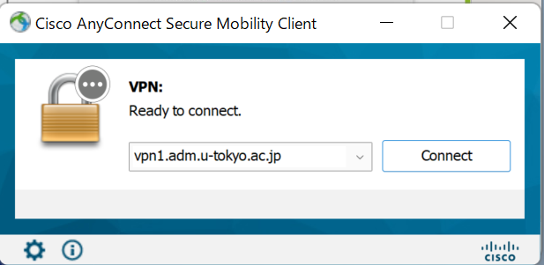
設定方法
UTokyo Portal 便利帳から提供しています。
UTokyo Portal にサインインします。
便利帳の情報システム本部にある「UTokyo VPN」（現在作成中）
「サインイン」をクリック
UTokyo Account でサインイン(多要素認証を設定していないと設定を求められます。）
サインインが成功すると端末を判別して自動でアプリケーションのダウンロードが求められます。
ダウンロードに続きインストールが開始されます。
Cisco AnyConnect を起動し「Connect」を押します。
注意：起動したときにサーバ名が空白になる場合があります。その場合は、https://vpn1.adm.u-tokyo.ac.jpを入れて「Connect」を押してください。
Cisco AnyConnect の画面

Slide 5
利用上の注意
UTokyo VPN利用中は基本的にすべての通信が大学を経由します。
ZoomやWebexなどの通信量が多いアプリケーションはVPNを通りません。
定期的にCisco AnyConnectアプリケーションのバージョンアップが求められます。
学生は現在は利用できません。利用状況をみて今後検討します。

Slide 6
全学無線LANサービス （UTokyo WiFi）
キャンパス内のほとんどの教室でUTokyo WiFi が利用可能です。
UTokyo WiFi は、全学共通のアカウントとネットワークを提供し、部局が整備した基地局などキャンパス内のWiFiを共通化して利用できるようにしたものです。
現在は、利用できる場所は大学が整備した場所、部局が整備した場所とがありはっきりとは示せません。どこで授業に利用できるかは部局のネットワーク担当に確認をお願いします。
2023年度に向けてキャンパス全域整備を進めています。

Slide 7
利用上の注意
7月1日に在籍していた方は今年の情報セキュリティ教育を受講しテストに合格していることが必須です。（ITC-LMSにサインインして確認できます。）
本年の受講は延長されて9月17日までとなっています。
毎年受講して合格することが必須となっています。
基本的に救済措置はないのでご注意ください。UTokyo VPNも同様です。
10月1日からUTokyo WiFi アカウントはAターム用のアカウントに切り替わります。情報セキュリティ教育未受講者はAターム中利用できません。

Slide 8
利用申請について
UTokyo WiFi ウェブサイトから申請を行ってください。
あらかじめメールアドレスの登録が必要です。
メールアドレスは学生はUTASで登録できますが、教職員は人事情報システムでの登録が必要です。
非常勤講師の先生方は部局の学務担当にご連絡ください
メールアドレスは普段からよく読むメールアドレスを登録してください。登録した翌日から申請可能です。
メールアドレスによっては迷惑メールに分類される、配信に時間がかかることがあります。（一般的なgmailアドレスは時間がかかります。icloud.comは届かないことがあります。）

Slide 9
セキュリティ対策のお願い
大学ネットワークであるため全学FWを通過します。
セキュリティインシデントを起こしてしまった場合、まずは本人に連絡します。（アカウントを送付したメールアドレスに連絡します。）
連絡がつかなかった場合（24時間以内に返答がなかった場合）はサービスを停止します。
端末のOS、アプリケーションは最新版にアップデートしてください。
大学のセキュリティポリシーが適用されます。セキュリティ対策ソフトウェアを必ずインストールしてください。

Slide 10
オンライン授業に向けて
UTokyo WiFiが整備された教室においてモバイルルータの利用は控えてください。
利用される端末のアップデートには注意してください。
（たとえば、毎月第2水曜日のWindowsUpdateなどの大きなトラフィックはオンライン授業に影響します。）
UTokyo WiFi はオンライン授業で通常利用している Zoom, Webex, Google Meet などの通信は検証済みです。
授業での利用前にはあらかじめ教室での通信状況を確認して頂けるとよいです。
ハイブリッド授業では教室でZoomなどを立ち上げる授業参加者が増えると教室全体のWiFi通信量が増えます。ご注意ください。

Slide 11
Zoomの大規模ミーティングラインセンス、 ウェビナーライセンスの申請について
 | 用途 | 利用可能期間 | 同時接続数 | 全学に対する 提供可能数
大規模ミーティング | 主に授業向け | 学期単位 | 500人まで | 150本
 |  |  | 1000人まで | 30本
ウェビナー | 授業・イベント向け | 1イベントにつき、 最大1ヵ月間 ※原則、準備～イベント当日～後処理、全て含んで1ヵ月 | 500人まで | 70本
 |  |  | 3000人まで | 10本

Slide 12
申請のしかた
申請フォームに情報を入力して申請します。
https://utelecon.adm.u-tokyo.ac.jp/zoom/license
申請にあたっての注意事項がフォーム上部に書いてあります。 ご一読のうえ、ご申請ください。
学生ご本人からの直接の申請は受け付けていません。 学生から要望があった場合は、必ず教職員から申請してください。

Slide 13
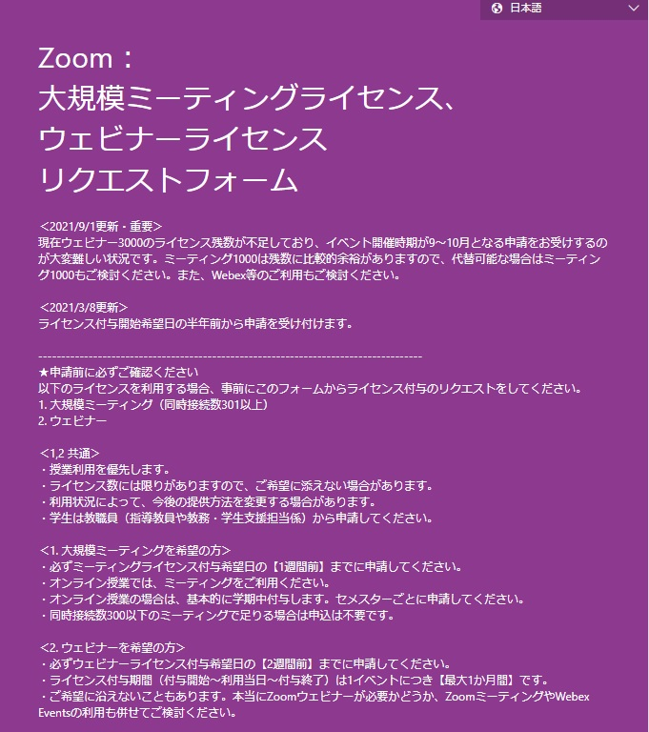
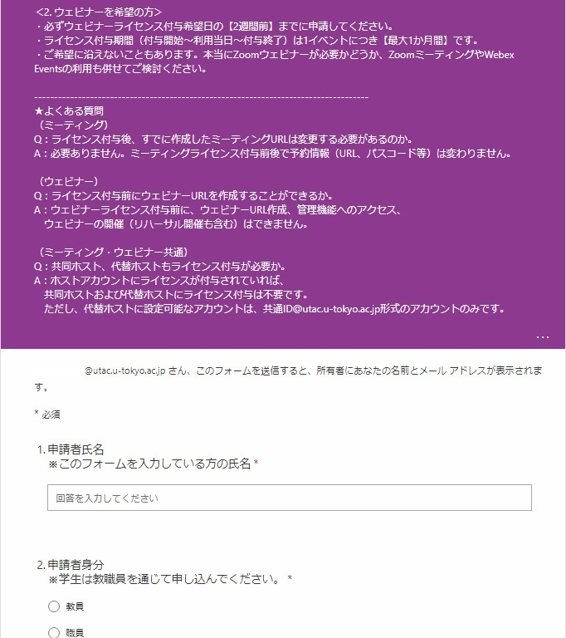
申請のしかた
よくある
質問
ライセンスの残数情報等

Slide 14
申請の際、間違いやすい点
希望ライセンスの種類
ウェビナー？ミーティング？
日付
付与開始希望日、付与終了希望日
ライセンスを付与するZoomアカウント
共通IDの数字

Slide 15
申請にあたってのお願い
申請期日
付与作業は手作業で行っております。余裕を持った申請をお願いします。
ミーティング | 付与開始希望日の1週間前まで
ウェビナー | 付与開始希望日の2週間前まで

